Slide 1
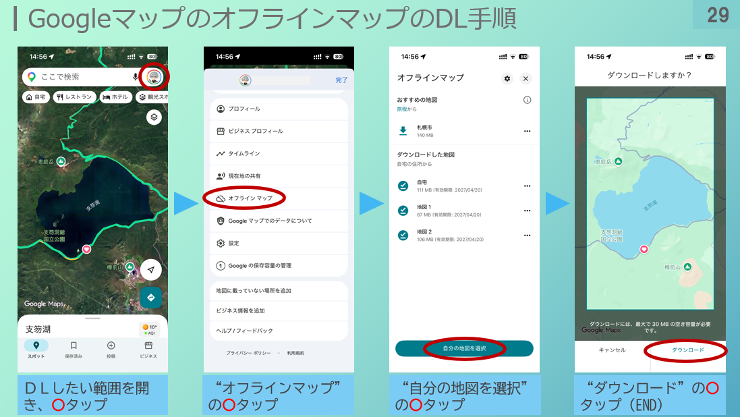
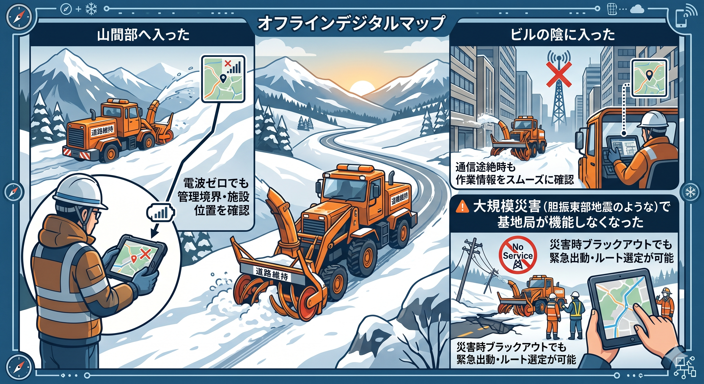
ローカルサイト名 | [2026XX-XXXX]RXXX_○○町_○○道路維持除雪外一連工事/(株)○○組 |  |  | 1
項 目 | 創意工夫 | 評 価 内 容 | 安全衛生･危機管理
実 施 内 容 | 「オフラインマップの使用による通信の有無に左右されない『現場の目』の確保」
説 明 | Googleマイマップのオフライン（または電波途絶時のキャッシュ）機能を活用することにより以下のようなメリットを得ている。 （１）災害時（ブラックアウト等）の「暗黒化」を防ぎ、初期活動を維持 胆振東部地震のような大規模災害による基地局ダウンに対して：停電や通信障害が発生しても、端末に保存された地図データから「通行止め箇所」「避難所」「重要インフラ（病院等）」の位置を即座に確認。通信が途絶した瞬間に「手元の地図が真っ白になる」リスクを回避し、災害直後の状況把握や緊急出動のルート選定を1秒でも早く開始する。 （２）電波不感地帯（山間部・峠部）でも、管理境界や施設位置を誤認しない。 携帯キャリアの電波が届かない山間部に対して：吹雪で視界がゼロ（ホワイトアウト）になり、かつ電波が入らない山間部でも、自車位置と「デリニエーターやガードレールの位置」を照合可能。地形や目印が雪で埋まっていても、オフライン地図上のGPSを頼りに、作業の重複や未除雪区間の発生を防げる。 （３）都市部のビル影でも、現場作業の手を止めない（高密度な作業の継続） 高層ビル群の陰、高架下、あるいは深い切り通しなどによる電波の乱れに対して：通信が頻繁に途切れる場所（ローミングの切り替えや電波のデッドゾーン）でも、画面の読み込み待ち（ローディング）が発生せず、「雨水桝の位置」「デリニエーター」「マンホール」などのピン情報をスムーズに確認可能。ストレスなくマップを確認できるため、オペレーターや手元作業員の作業効率が落ちない。 （４）通信量の削減とバッテリー消費の抑制（冬期の過酷な環境対策） 長時間の除雪巡回、寒冷地での長時間作業に対して：常に通信を探し続ける状態（電波が微弱な状態）は、スマートフォンのバッテリーを激しく消費する。あらかじめ地図をローカルに持っておくことで、端末の電池持ちが向上。冬期の低温環境下ではバッテリー性能が低下しやすいため、通信量を抑えて端末の負荷を減らすことは、連絡手段を確保し続ける安全管理面でも大きなメリットになる。
Fig-01 CPDS講習会により事業所単位で活用の並列化を行った。
Fig-02 活用状況（生成AIによる挿絵）
【注意】各自の活用写真にすり替えること。

